Slide 1


BÀI 28:
ĐẶC ĐIỂM ĐỊA HÌNH VIỆT NAM

Slide 2


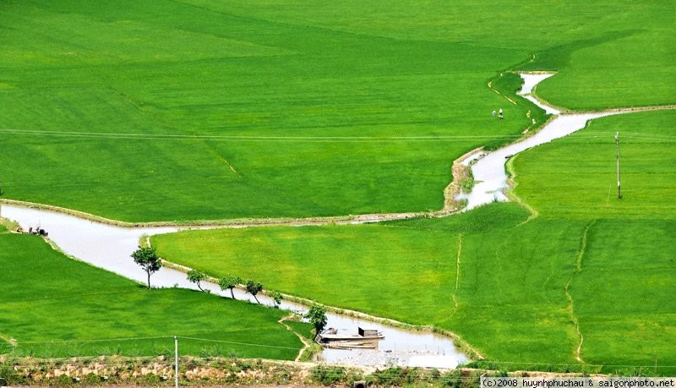
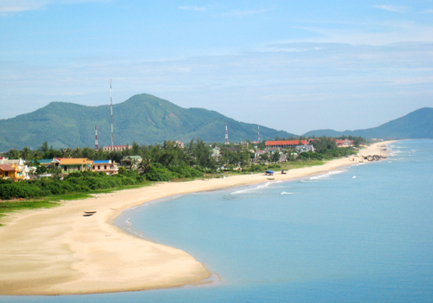
ĐẶT TÊN DẠNG ĐỊA HÌNH CHO CÁC BỨC ẢNH

Slide 3
1. Đồi núi là bộ phận quan trọng nhất của cấu trúc địa hình Việt Nam

Slide 4
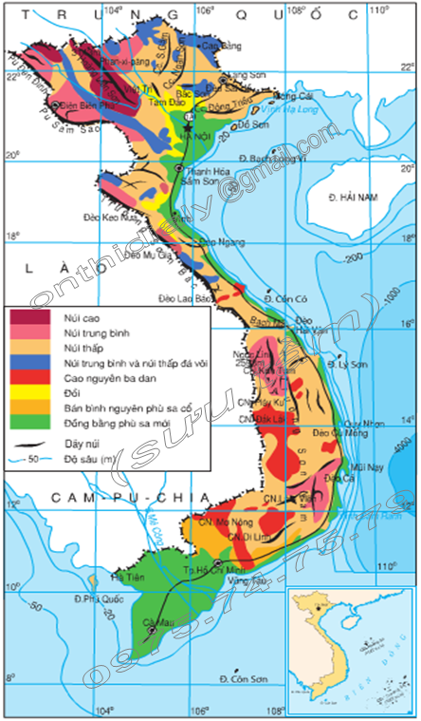
Quan sát bản đồ hình 28.1, kết hợp SGK chứng minh:
“Đồi núi là bộ phận quan trọng nhất của cấu trúc địa hình nước ta”

Slide 5
Xác định trên bản đồ hình 28.1:
1. Đỉnh Phanxipang (3143m)
2. Đỉnh Ngọc Linh (2598m)

Slide 6
Trình bày những thuận lợi và khó khăn của địa hình đồi núi đến sự phát triển
kinh tế - xã hội nước ta.

Slide 7
Kể tên một số đồng bằng ở nước ta.

Slide 8
Các ĐB ven biển
ĐB sông Hồng
ĐB sông Cửu Long

Slide 9
2. Địa hình nước ta được Tân kiến tạo nâng lên và tạo thành nhiều bậc kế tiếp nhau

Slide 10
Kết thúc giai đoạn Cổ kiến tạo, đã hình thành nên cơ bản lãnh thổ đất liền nước ta
(màu đỏ, màu hồng, màu tím)

Slide 11
Dựa vào kiến thức bài 25, nhắc lại những điểm nổi bật của giai đoạn Tân kiến tạo đối với quá trình hình thành lãnh thổ tự nhiên nước ta.

Slide 12
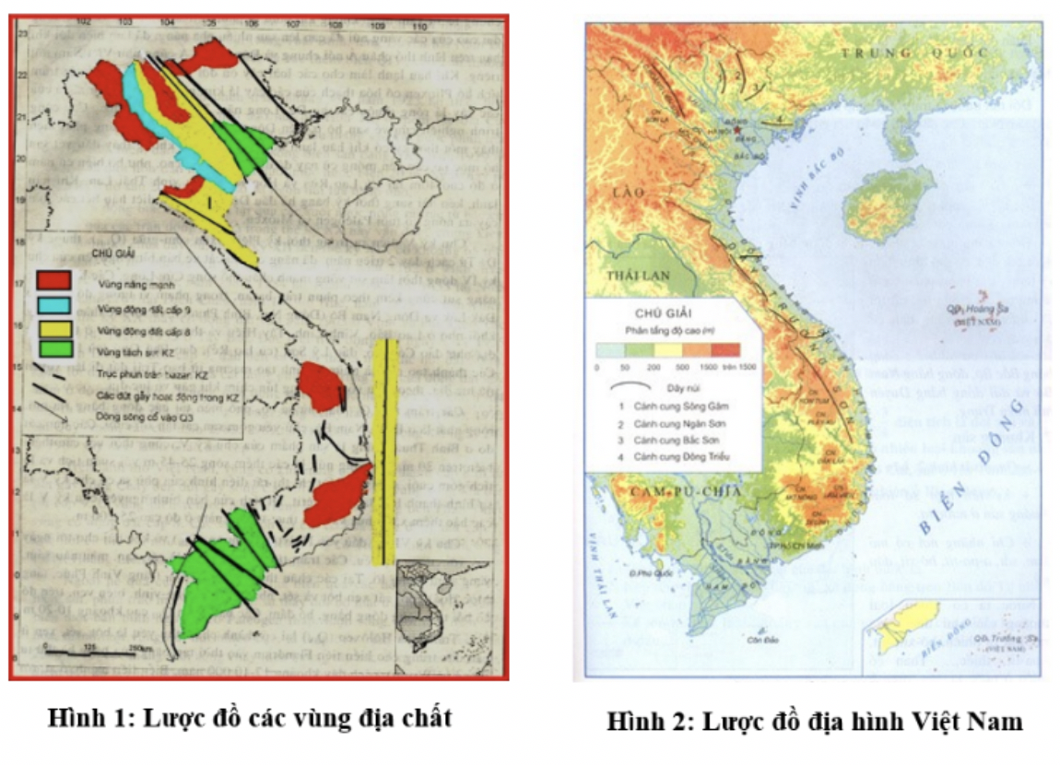
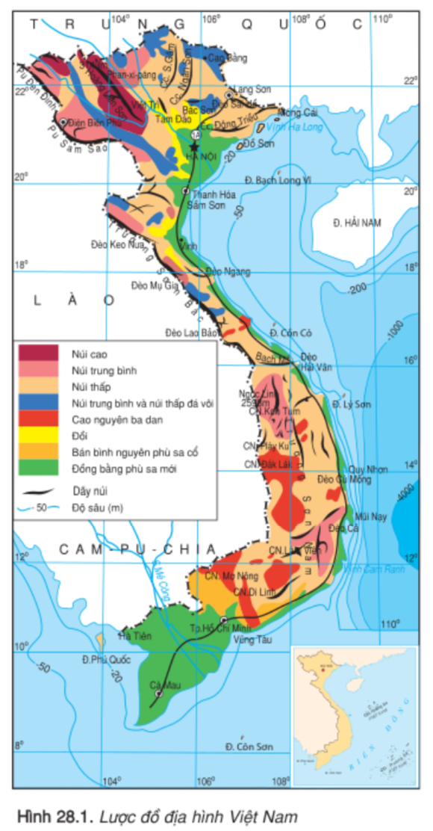
1
1
1
1
1
Quan sát lược đồ hình 1 và hình 28.1 cho biết:
- Vùng nâng mạnh (màu đỏ - đánh số 1) tương ứng với dạng địa hình nào ở nước ta?
- Hướng chính của đồi núi nước ta là những hướng nào?

Slide 13
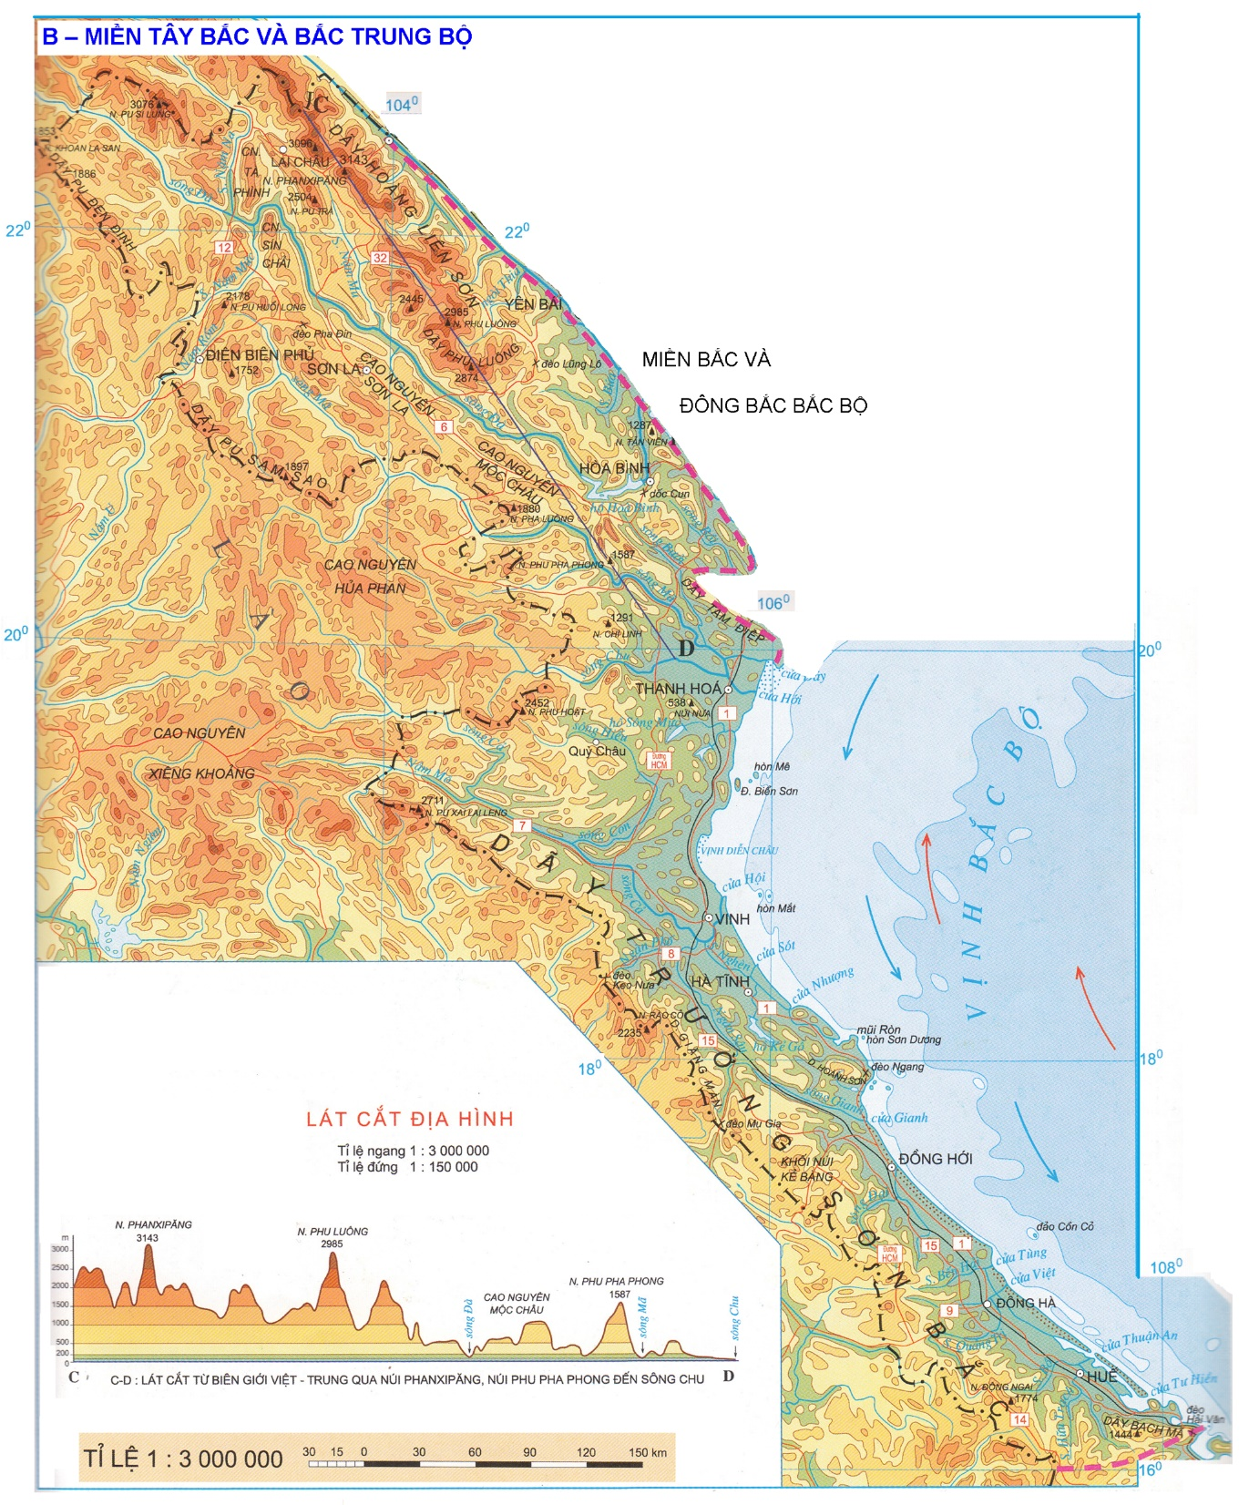
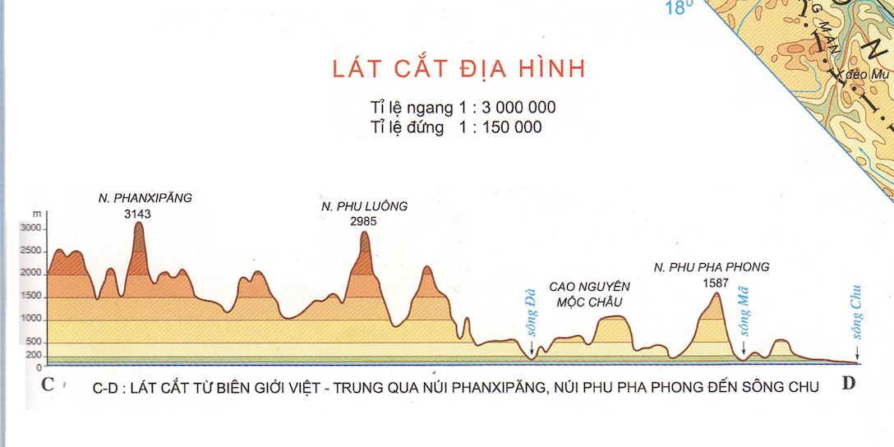
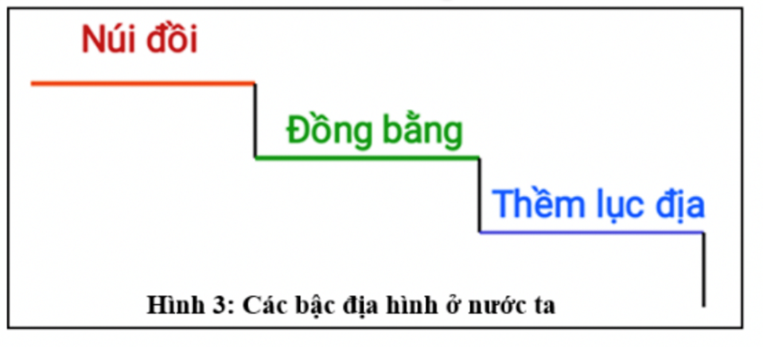
Nhận xét sự thay đổi địa hình trên lát cắt từ C - D

Slide 14
Xác định trên hình 28.1:
Cao nguyên Kon Tum
Cao nguyên Đắk Lắk
Cao nguyên Lâm Viên
Cao nguyên Di Linh
Cao nguyên Plây Ku
Cao nguyên Mơ Nông

Slide 15
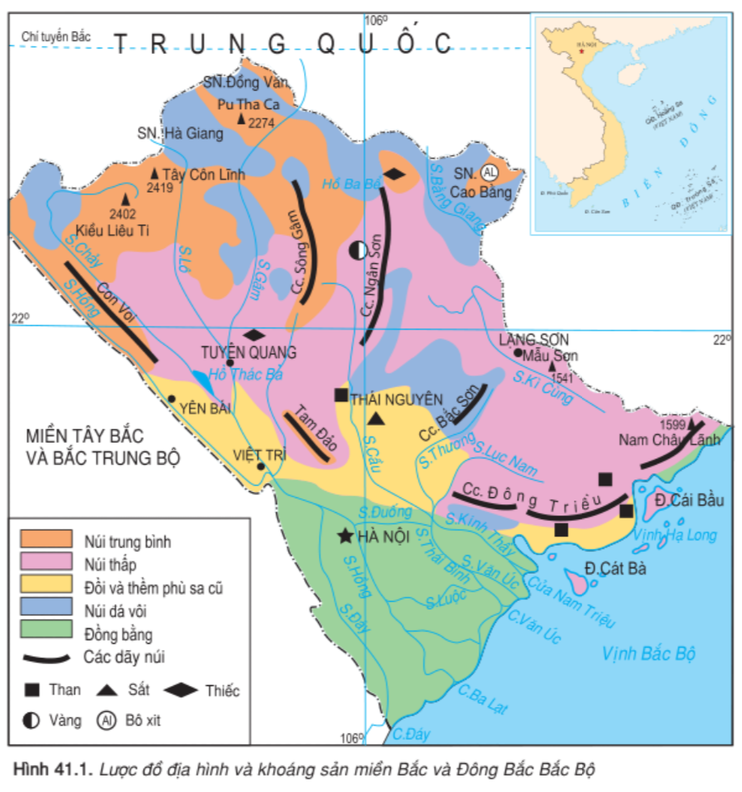
Kể tên và xác định trên bản đồ một số dãy núi chạy theo hướng:
1. Hướng vòng cung

Slide 16
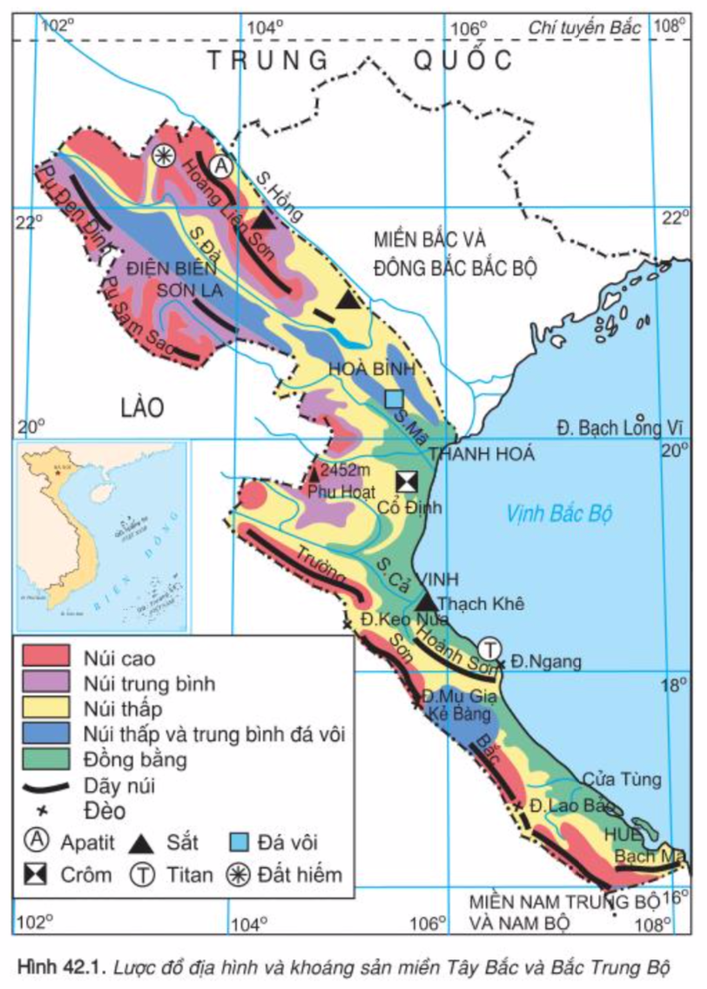
Kể tên và xác định trên bản đồ một số dãy núi chạy theo hướng:
2. Hướng Tây Bắc – Đông Nam

Slide 17

2. Địa hình nước ta được Tân kiến tạo nâng lên và tạo thành nhiều bậc kế tiếp nhau

Slide 18
Đèo Ngang
Đèo Hải Vân
Đèo Cả

Slide 19
3. Địa hình nước ta mang tính chất nhiệt đới gió mùa và chịu tác động mạnh mẽ của con người

Slide 20
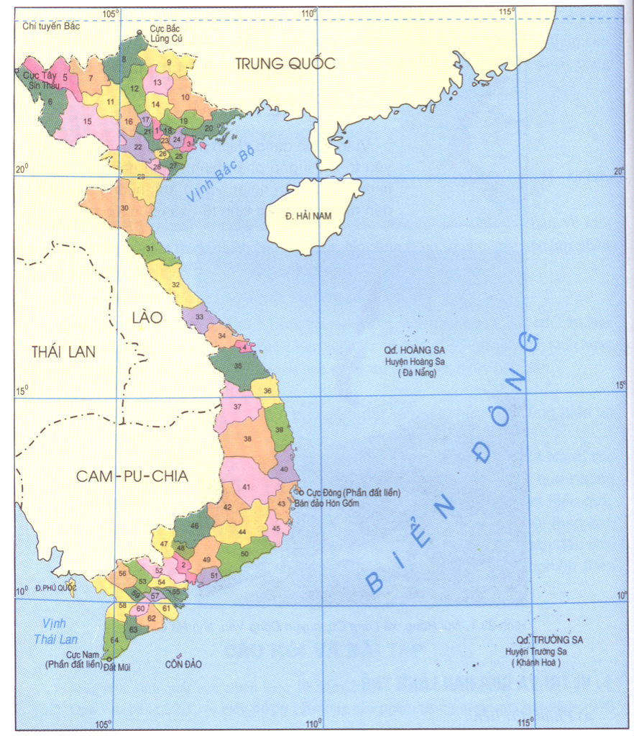
Dựa vào kiến thức bài 23, nêu giới hạn điểm cực Bắc và điểm cực Nam của nước ta.

Slide 21
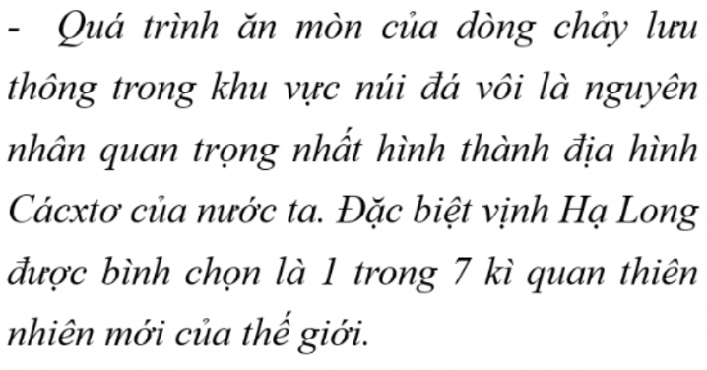

Vịnh Hạ Long
Xói mòn, sạt lở đất
Đọc các thông tin và cho biết:
1. Có những yếu tố ngoại lực nào tham gia vào quá trình hình thành địa hình nước ta?
2. Nêu tác động của các yếu tố đó.

Slide 22
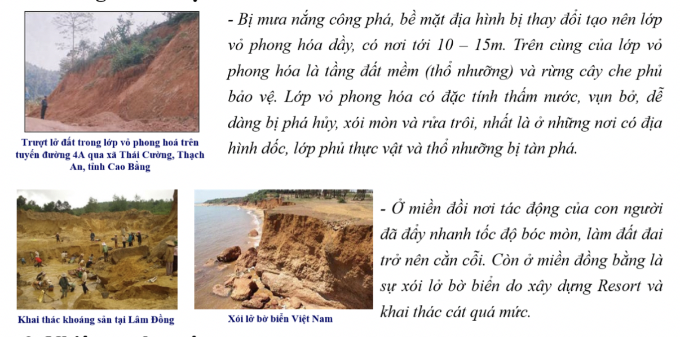
Đọc các thông tin và cho biết:
1. Có những yếu tố ngoại lực nào tham gia vào quá trình hình thành địa hình nước ta?
2. Nêu tác động của các yếu tố đó.

Slide 23
Đê sông Hồng
Kiến trúc đô thị
Thuỷ điện Sơn La
Hầm Hải Vân

Slide 24

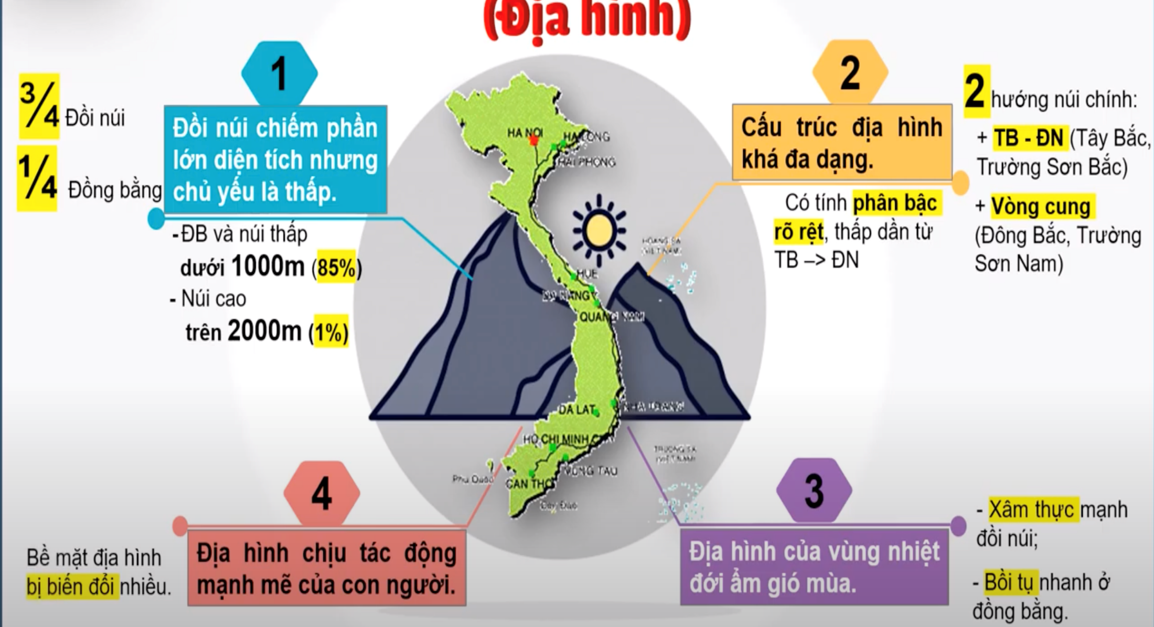
NỘI DUNG CẦN GHI NHỚ

